Slide 1
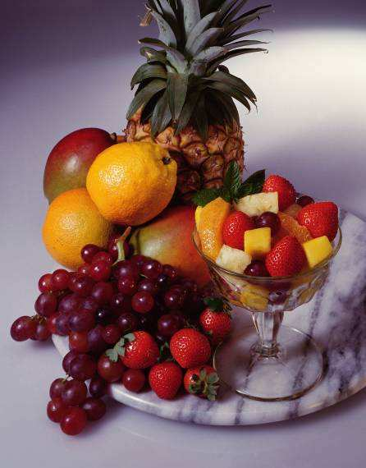
Моносахариди

Slide 2
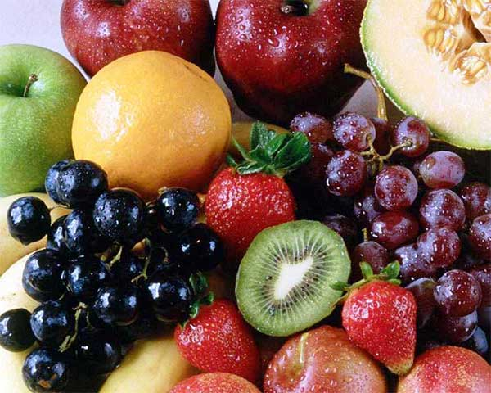
МОНОСАХАРИДИ: - тверді речовини; - можуть кристалізуватися; - легко розчинні у воді; - важко розчинні у спирті; - нерозчинні у ефірі ; - мають солодкий смак.

Slide 4
Найпоширеніші: глюкоза та фруктоза. Формула: С₆H₁₂O₆ . Глюкоза: альдегідоспирт. Фруктоза: кетоноспирт.

Slide 5
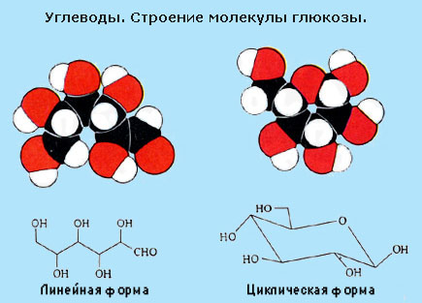
ГЛЮКОЗА ( “Виноградний цукор” )

Slide 6
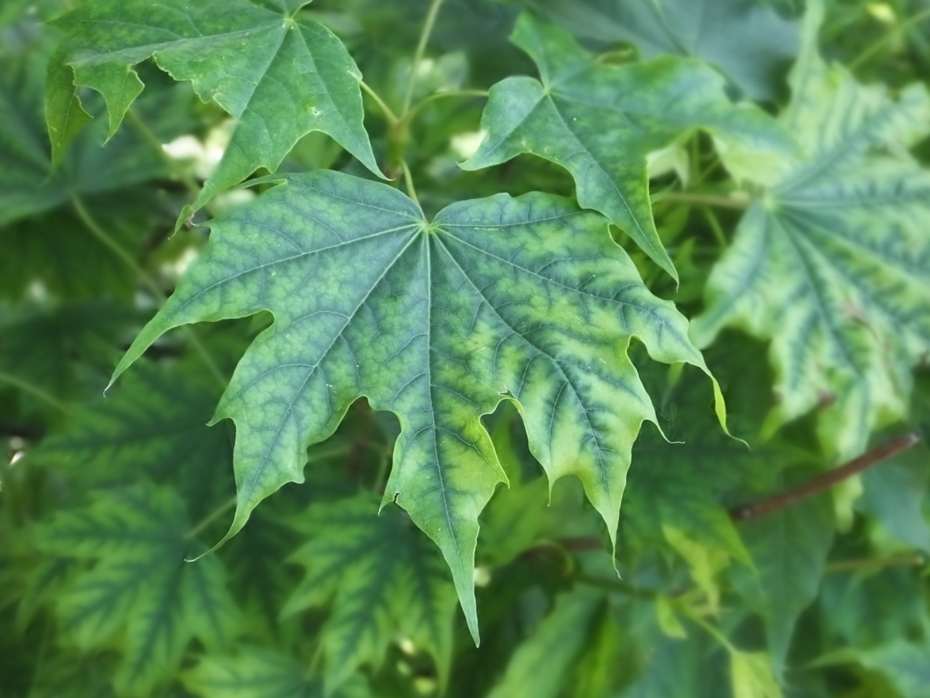

Slide 7
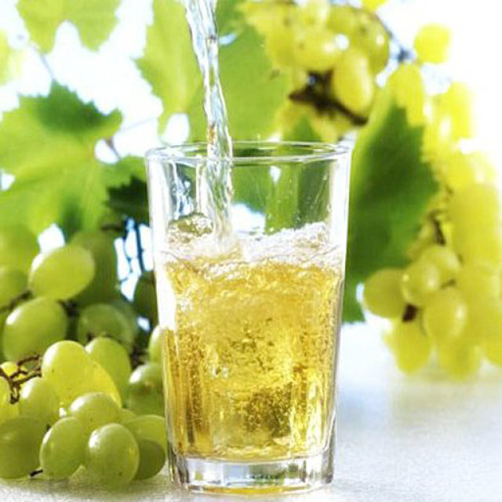
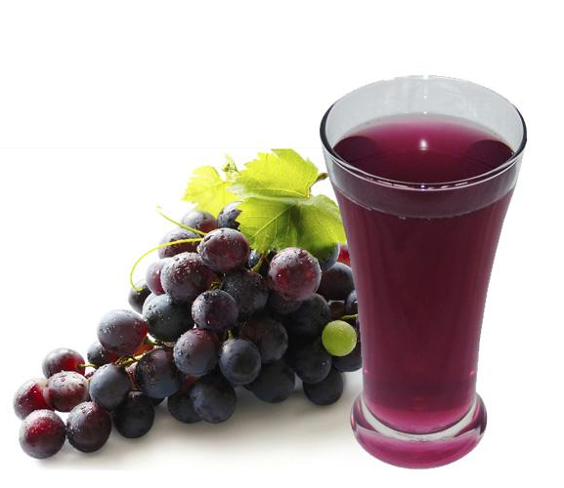

Slide 8
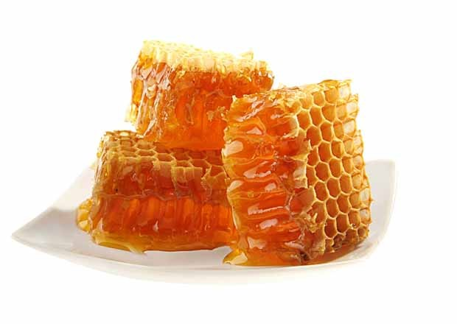

Slide 9
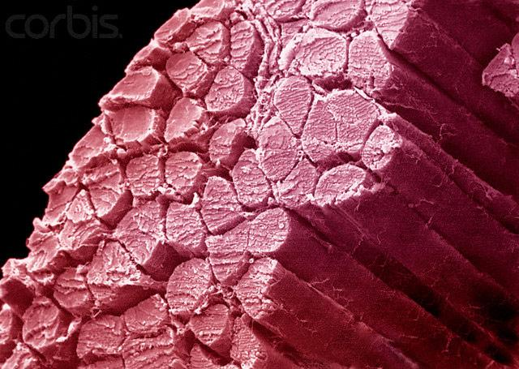
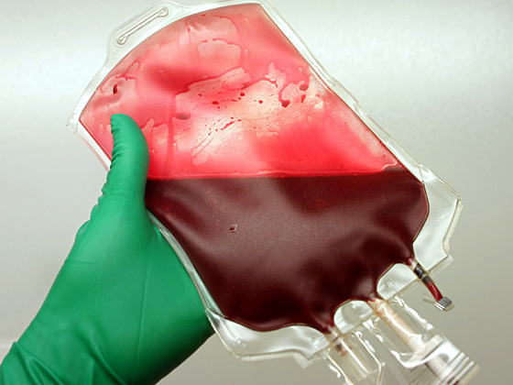
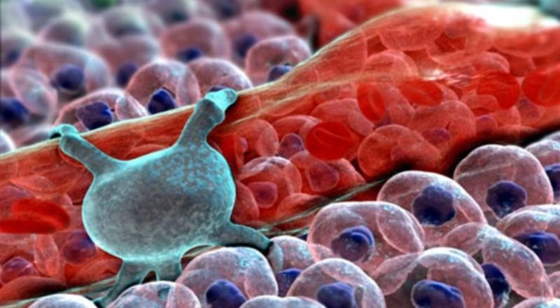

Slide 10
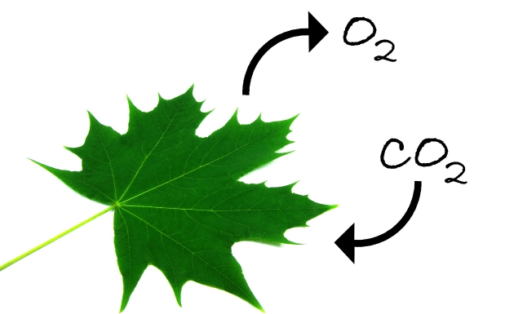
6CO₂ + 6H₂O → C₆H₁₂O₆ (глюкоза) +6O₂

Slide 11
H2SO4, t ° (C₆H₁₀O₅) n + nH₂O → nC₆H₁₂O₆ крохмаль глюкоза

Slide 12
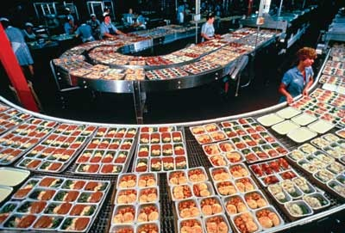
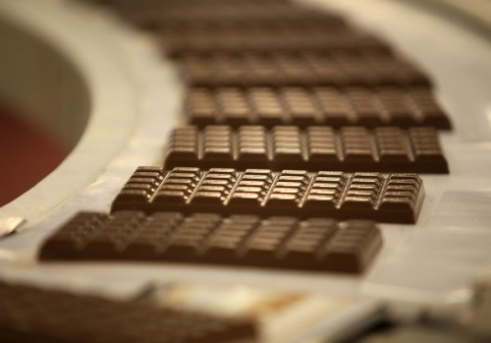

Slide 13
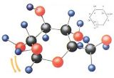
Сахароза

Slide 14
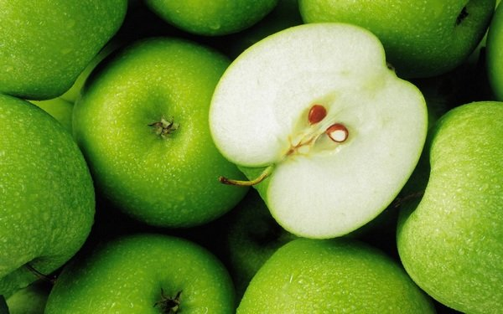
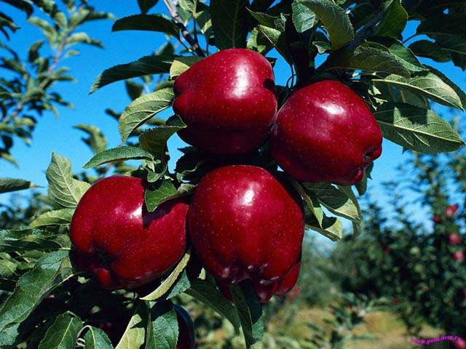

Slide 15
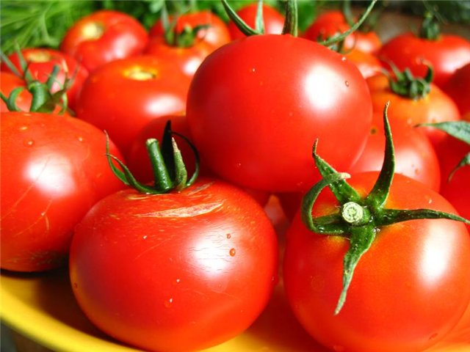
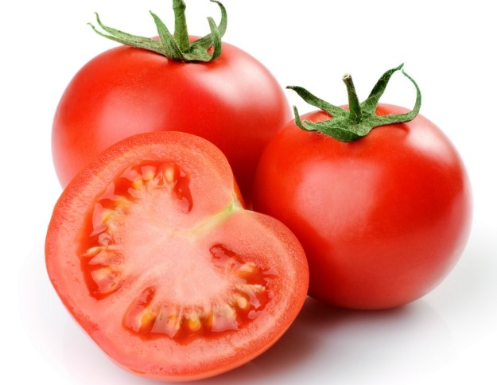

Slide 16
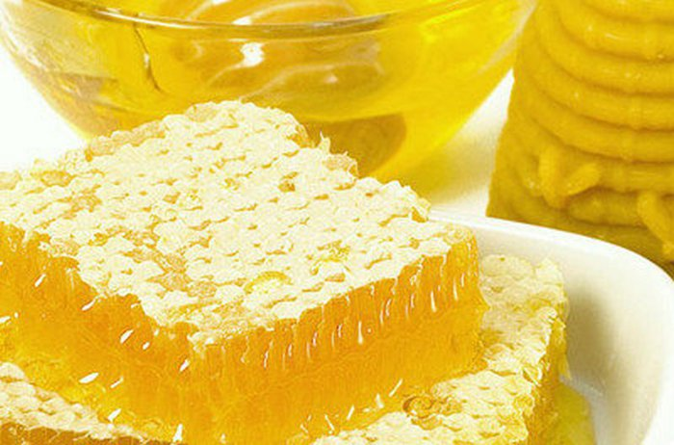
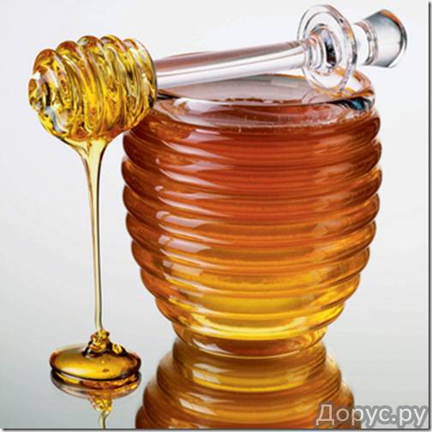

Slide 17
